Slide 1
Xin kính chaøo quyù thaày, coâ giaùo vaø caùc em hoïc sinh thaân meán!

Slide 2
XEM VIDEO VÀ DỰ ĐOÁN KẾT QUẢ
Nếu An và Bình tham gia trò chơi, tung được mặt sấp thì An thắng, còn nếu tung được mặt ngửa thì Bình thắng.
Theo em bạn nào có khả năng giành phần thắng cao hơn?

Slide 3
Bài 2: LÀM QUEN VỚI XÁC XUẤT
CỦA BIẾN CỐ NGẪU NHIÊN

Slide 4
HĐKP1: Một hộp có 5 chiếc thẻ cùng loại được đánh số lần lượt từ 1 đến 5. Lấy ngẫu nhiên một chiếc thẻ từ hộp. Hãy so sánh khả năng của các biến cố sau:
A: “Thẻ lấy ra được ghi số lẻ”;
B: “Thẻ lấy ra được ghi số chẵn”;
C: “Thẻ lấy ra được ghi số 2”.
Lấy ngẫu nhiên một thẻ từ 1 đến 5 thì:
+ Biến cố A có 3 khả năng lấy trúng thẻ ghi số lẻ.
+ Biến cố B có 2 khả năng lấy trúng thẻ ghi số chẵn.
+ Biến cố C có 1 khả năng lấy trúng thẻ ghi số 2.
Do đó: khả năng xảy ra của
P(A) > P(B) > P(C)

Slide 5
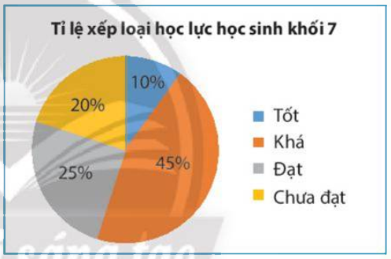
Thực hành 1: Kết quả xếp loại học tập cuối kì 1 của HS khối 7 được cho ở biểu đồ sau. Gặp ngẫu nhiêu một HS khối 7.
a) Xác xuất HS đó được xếp loại học lực nào là cao nhất?
b) Xác xuất HS đó được xếp loại học lực nào là thấp nhất?

Slide 6
Thực hành 1 (SGK/91)
a) Xác xuất HS đó được xếp loại học lực Khá là cao nhất.
b) Xác xuất HS đó được xếp loại học lực Tốt là thấp nhất.

Slide 7
2. Xác suất của biến cố trong trò chơi gieo xúc xắc.
HĐKP2: Gieo một con xúc xắc cân đối. Hãy so sánh xác suất của các biến cố sau:
A: “Mặt xuất hiện có 2 chấm”
B: “Mặt xuất hiện có 3 chấm”
Giải:
Ta có:
Xác suất xuất hiện của mỗi mặt xúc xắc đều bằng

Slide 8
Thực hành 2: Gieo một con xúc xắc 6 mặt cân đối. Tính xác suất của các biến cố sau:
a) A: “Gieo được mặt có số chấm lớn hơn 5”;
b) B: “Gieo được mặt có số chấm nhỏ hơn 7”;
Giải

Slide 9
HĐKP3: Một bình có 4 quả bóng có kích thước và khối lượng giống nhau, trong đó có 1 quả màu xanh, 1 quả màu vàng, 1 quả màu đỏ và 1 quả màu trắng. Lấy ngẫu nhiên 1 quả bóng từ bình. Hãy liệt kê các kết quả xảy ra.
GIẢI
Có 4 kết quả xảy ra là:
+ Lấy được quả bóng màu xanh
+ Lấy được quả bóng màu vàng
+ Lấy được quả bóng màu đỏ
+ Lấy được quả bóng màu trắng

Slide 10
Thực hành 3: An và Bình chơi tung một đồng xu cân đối. Nếu An tung được mặt sấp thì An thắng, còn nếu tung được mặt ngửa thì Bình thắng.
Tính xác suất giành phần thắng của bạn An và của bạn Bình.
GIẢI
Xác suất giành phần thắng của cả hai bạn An và Bình là bằng nhau và cùng bằng 50% hay

Slide 11
Thực hành 4: Một hộp có 10 lá thăm có kích thước giống nhau và được đánh số từ 1 đến 10. Lấy ngẫu nhiên 1 lá thăm từ hộp.
a) Hãy nêu các điểm lưu ý khi tính xác suất liên quan đến hoạt động trên.
b) Gọi A là biến cố “Lấy được lá thăm ghi số 9”. Hãy tính xác suất của biến cố A.
c) Gọi B là biến cố “Lấy được lá thăm ghi số nhỏ hơn 11”. Hãy tính xác suất của biến cố B.
a) Các điểm cần lưu ý:
+ Có 10 kết quả có thể xảy ra
+ Các kết quả có cùng khả năng xảy ra do các lá thăm có kích thước giống nhau

Slide 12
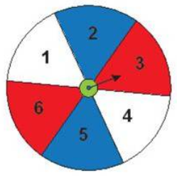
LUYỆN TẬP
Bài tập 1 (SGK/93)
Một tấm bìa hình tròn được chia thành 6 phần bằng nhau như hình sau. Bạn Minh đặt tấm bìa nằm thẳng trên bàn, quay mũi tên ở tâm và quan sát xem khi dừng lại thì mũi tên chỉ vào ô nào.
Hãy so sánh xác suất xảy ra của các biến cố sau:
A: “Mũi tên chỉ vào ô có màu đỏ”;
B: “Mũi tên chỉ vào ô ghi số 3”;
C: “Mũi tên chỉ vào ô ghi số lớn hơn 2”.

Slide 13
LUYỆN TẬP
Bài tập 1 (SGK/93)
Ta có:
Do đó:

Slide 14
Bài tập 3 (SGK/94)
Gieo một con xúc xắc cân đối. Tính xác suất của các biến cố sau:
a) A: “Gieo được mặt có số chấm bằng 4”.
b) B: “Gieo được mặt có số chấm chia hết cho 5”.
c) C: “Gieo được mặt có số chấm là số tròn chục”.
GIẢI

Slide 15
Bài tập 2 (SGK/93)
Một hộp có chứa 100 chiếc thẻ cùng loại, trong đó có 1 thẻ được đánh dấu là Thẻ may mắn. Bình lấy ra ngẫu nhiên 1 thẻ và Minh lấy ra ngẫu nhiên 10 thẻ từ hộp. Xác suất bạn nào lấy được Thẻ may mắn cao hơn?
Giải
Xác suất lấy được Thẻ may mắn của Bình, Minh lần lượt là
và
Do đó: Xác suất lấy được Thẻ may mắn của bạn Minh cao hơn bạn Bình

Slide 16
Bài tập 4 (SGK/94)
Đội múa có 1 bạn nam và 5 bạn nữ. Chọn ngẫu nhiên 1 bạn để phỏng vấn. Biết mỗi bạn đều có cùng khả năng được chọn. Hãy tính xác suất của biến cố bạn được chọn là nam.
GIẢI
Xác suất của biến cố bạn được chọn là nam là

Slide 17
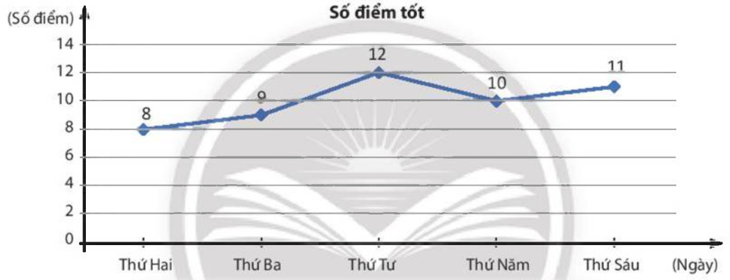
Vận dụng: Số điểm tốt các bạn học sinh lớp 7B đạt được trong một tuần được cho ở biểu đồ đoạn thẳng sau. Chọn ngẫu nhiên một ngày trong tuần. Biết rằng khả năng của 5 ngày được chọn đều như nhau. Tính xác suất của biến cố.
a) A: “Vào ngày được chọn các học sinh lớp 7B đạt 10 điểm tốt”.
b) B: “Vào ngày được chọn các học sinh lớp 7B đạt ít nhất 8 điểm tốt”.

Slide 18
a) A: “Vào ngày được chọn các học sinh lớp 7B đạt 10 điểm tốt”.
b) B: “Vào ngày được chọn các học sinh lớp 7B đạt ít nhất 8 điểm tốt”.

Slide 19
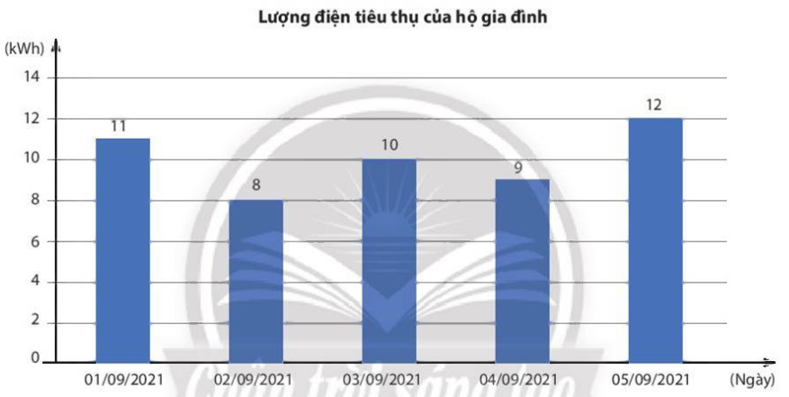
Bài tập 5 (SGK/94)
Lượng điện tiêu thụ mỗi ngày trong 5 ngày đầu tháng 9/2021 của một hộ gia đình được cho ở biểu đồ sau. Chọn ngẫu nhiên 1 ngày trong 5 ngày đó. Hãy tính xác suất của biến cố “Hộ gia đình sử dụng 10kWh điện trong ngày được chọn”.

Slide 20
Xác suất của biến cố “Hộ gia đình sử dụng 10kWh điện trong ngày được chọn” là

Slide 21
Hướng dẫn về nhà 1. ôn lại lí thuyết và các bài tập đã làm trong tiết học hôm nay
2. Làm các bài tập trong SGK phần bài tập

Slide 22
Xin chaân thaønh caûm ôn quyù thaày, coâ giaùo
vaø caùc em hoïc sinh.

